Slide 1

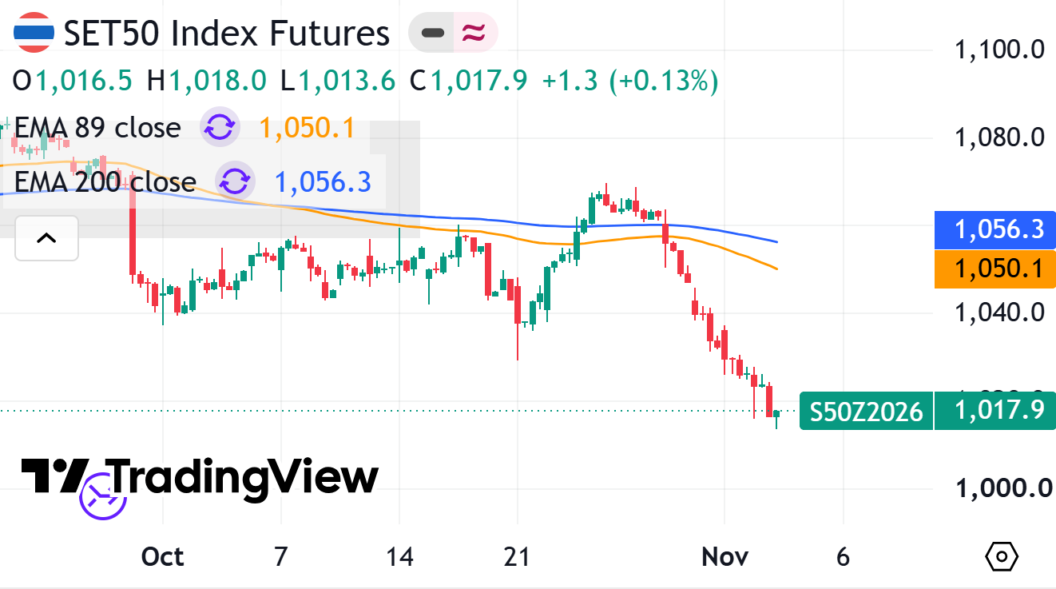

S50 TFEX Strategy
Wed 4
Nov 2026
Wait and See
S50Z26
ติดตามผล US Election คาดจะเห็น Democrat Sweep
ตลาดหุ้นไทยปิดลบ (3 พ.ย.) กดดันจากแรงขายหุ้นอิเล็กทรอนิกส์ทั่วโลก และราคาน้ำมันดิบที่ปรับตัวลงต่ำกว่า 100 ดอลลาร์สหรัฐฯ ต่อบาร์เรล ระยะกลาง ปรับกรอบลง แนวรับ 1,450 – 1,515 จุด จากเดิมที่ 1,515 – 1,550 จุด ระยะสั้น ภาพรวมบรรยากาศการลงทุน ถูกกดดัน อย่างไรก็ดีราคาน้ำมันที่ปรับตัวลงยังกดดัน เลือกเล่นรายตัวโดยเฉพาะกลุ่ม Domestic คาดตลาดยังเคลื่อนไหวได้ดีแม้กรอบแคบ Wait and See เด้ง Short เป้าถัดไปมอง 1,450 จุด
  หมายเหตุ: ในรูปใช้ EMA200 และ Timeframe 2 ชั่วโมง
ENTRY
TARGET
STOP LOSS
1025
1005
1035
Serious about investing
utrade.co.th

